Slide 1
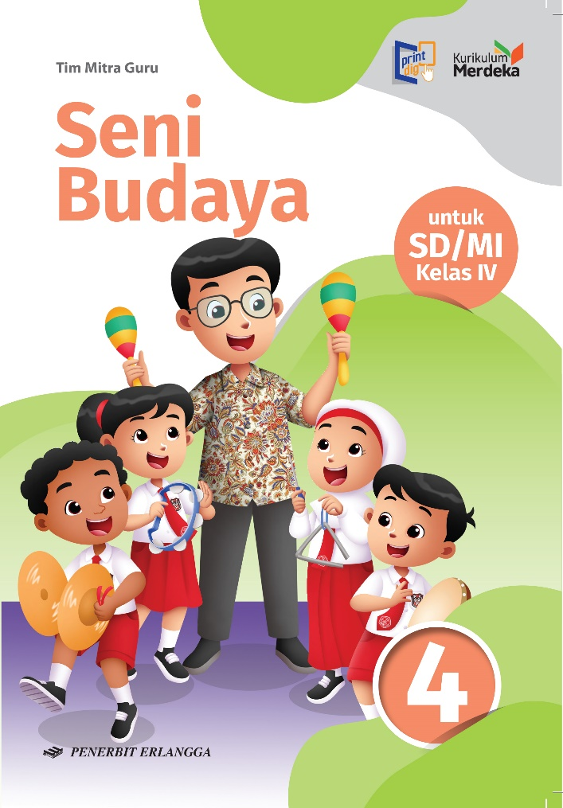
MEDIA MENGAJAR
Seni Budaya
UNTUK SD/MI KELAS 4

Slide 2
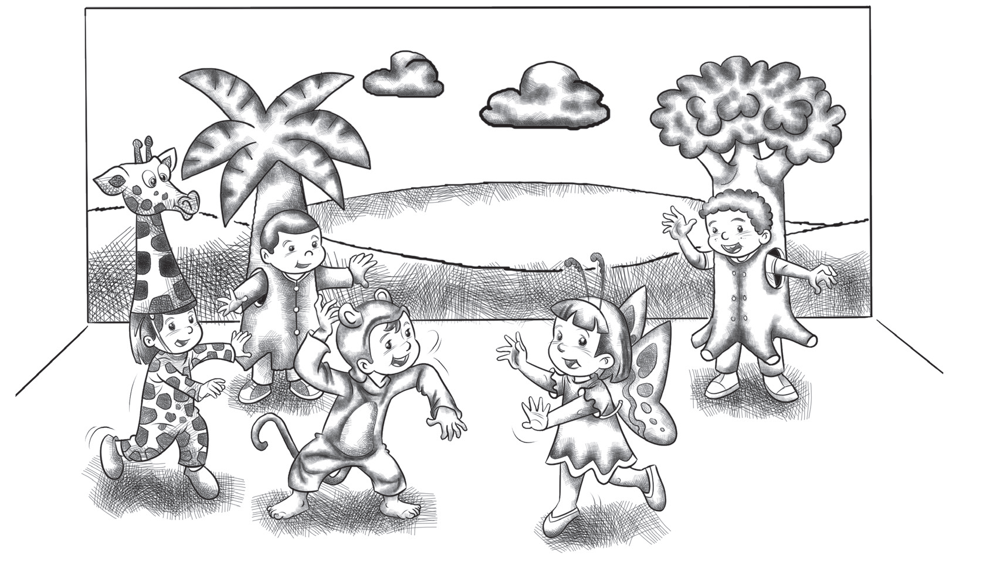
Bab
Seni Teater: Meniru Suara dan Gerak Lingkungan Sekitar
4
Tujuan Pembelajaran
Mengidentifikasi gerakan hewan.
Menirukan suara hewan.
Menirukan gerakan hewan.
Mengidentifikasi gerakan peristiwa alam.
Menirukan suara peristiwa alam.
Menirukan gerakan peristiwa alam.
Menirukan perilaku hewan.
Menirukan perilaku kegiatan sehari-hari.

Slide 3
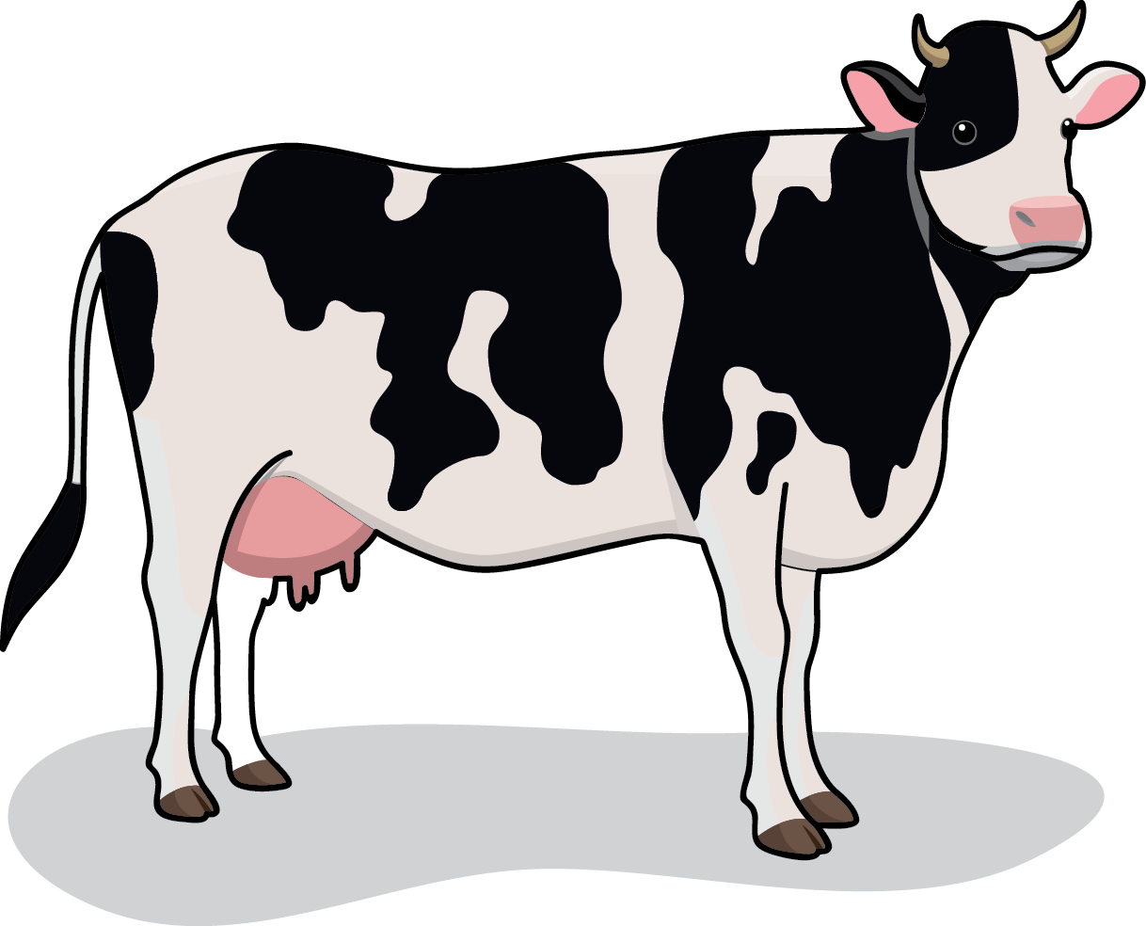
A. Menirukan Suara dan Gerak Lingkungan Sekitar
1. Menirukan Suara dan Gerakan Hewan
a. Suara Hewan
Hewan memiliki suara yang berbeda-beda.
Ada hewan yang memiliki suara merdu.
Ada hewan yang memiliki suara yang makin lama makin terdengar keras.
Sapi melenguh
moo . . . moo . . .

Slide 4
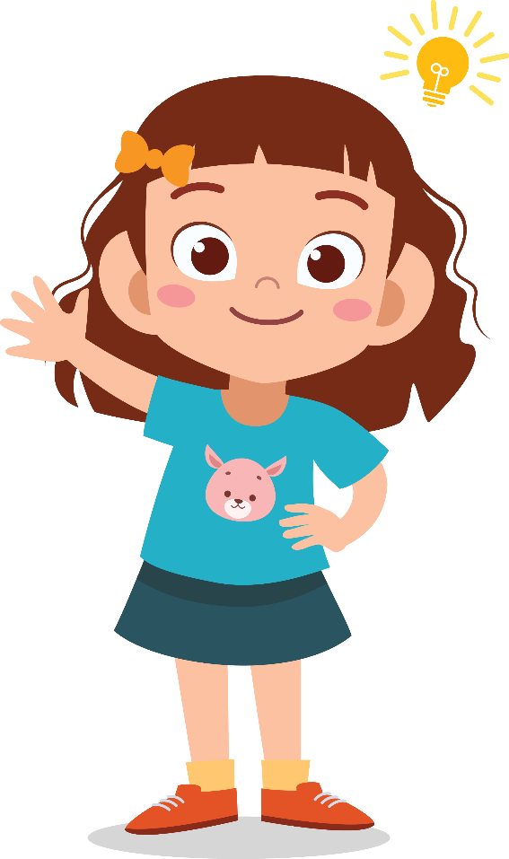
Vokal adalah suara yang dihasilkan ketika pita suara terbuka.
Huruf yang dilafalkan dengan pita suara terbuka adalah huruf vokal.
Huruf vokal terdiri atas A, I, U, E, dan O.

Slide 5
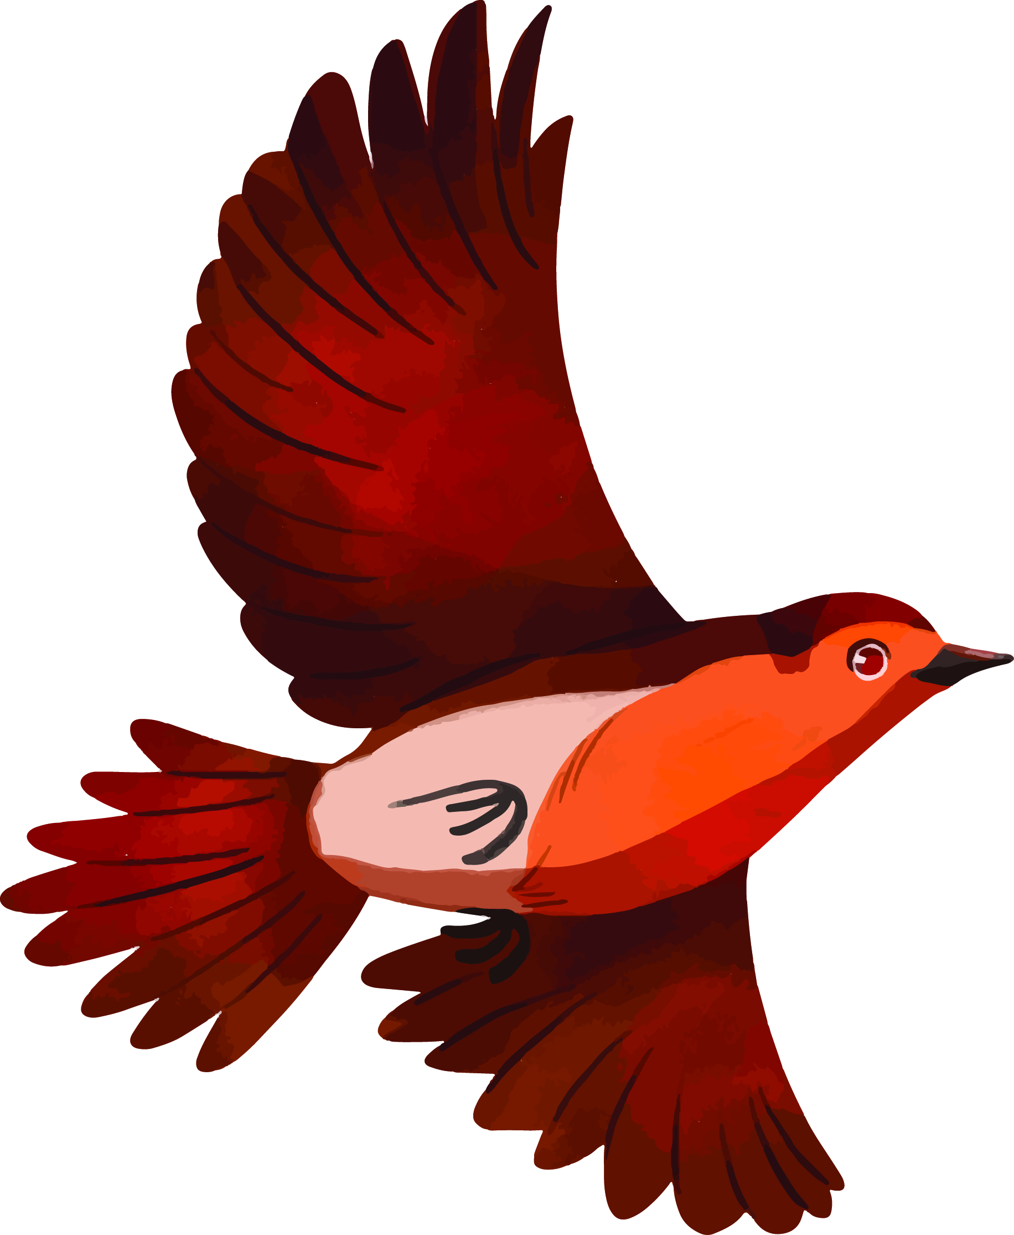
b. Gerakan Hewan
Semua hewan dapat bergerak.
Bergerak merupakan salah satu ciri makhluk hidup.
Misalnya, burung yang terbang di angkasa.
Kita dapat menirukan gerak burung terbang.

Slide 6
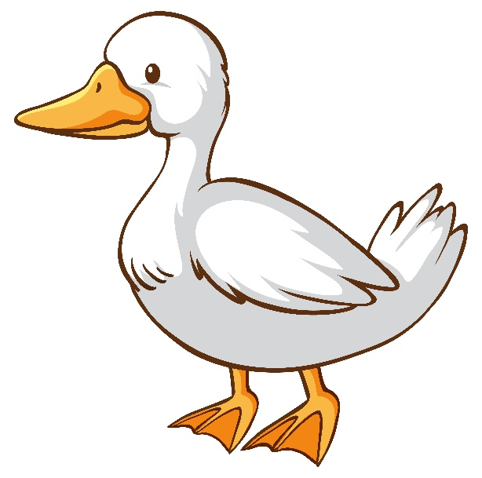
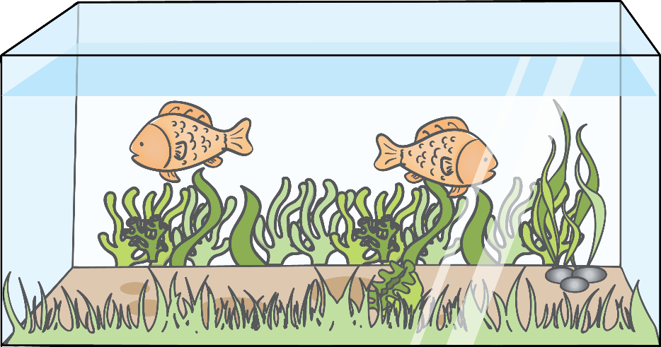
Perhatikan bagaimana hewan-hewan berikut bergerak.
Ikan sedang berenang
Bebek sedang berjalan

Slide 7
2. Menirukan Suara dan Gerakan Peristiwa Alam
a. Suara peristiwa alam
Peristiwa alam adalah serangkaian kejadian yang terjadi di alam.
Peristiwa alam menghasilkan suara.
Ombak menggulung
byur . . . byur . . .

Slide 8
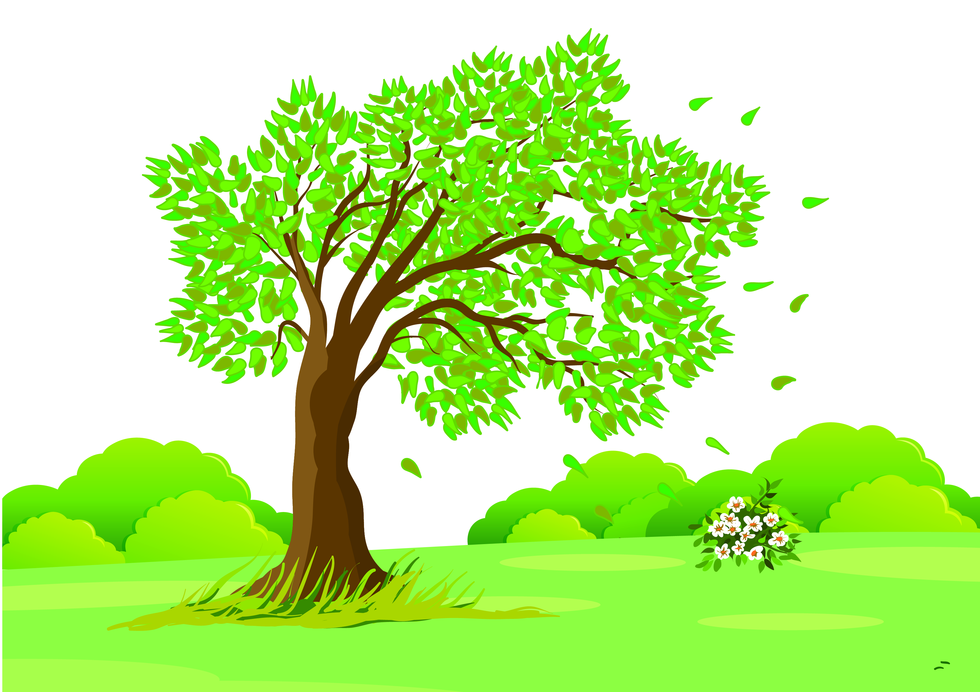
b. Gerakan peristiwa alam
Salah satu contoh peristiwa alam adalah pohon yang tertiup angin.
Pohon yang tertiup angin kencang akan bergoyang dengan cepat.
Pohon yang tertiup angin sepoi-sepoi akan bergoyang dengan pelan.

Slide 9
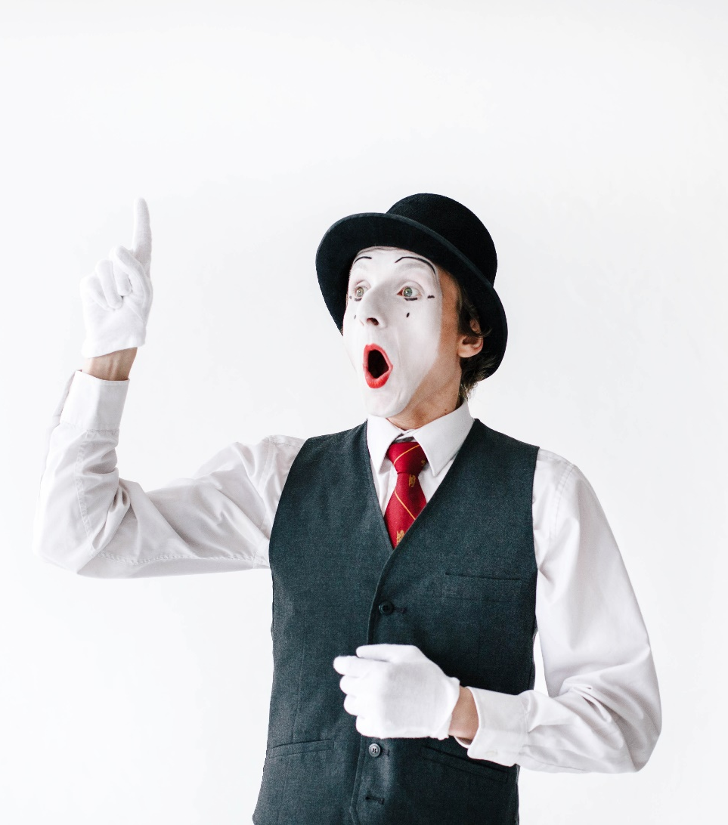
B. Bermain Peran
Bermain peran merupakan sebuah permainan yang dilakukan oleh seorang pemain atau lebih dengan memerankan seorang tokoh atau lebih yang ada di dalam cerita.
Pemain harus berekspresi dan berdialog sesuai dengan cerita yang dimainkan.
Bermain peran dapat dilakukan melalui pantomime.

Slide 10
Saat melakukan pantomim, hanya menirukan ekspresi wajah dan gerak gerik dari tokoh yang diperankan.
Pemeran pantomim akan menggunakan riasan berwarna putih yang khas di wajahnya.
Riasan berfungsi agar ekspresi atau mimik wajah terlihat jelas oleh penonton.

Slide 11
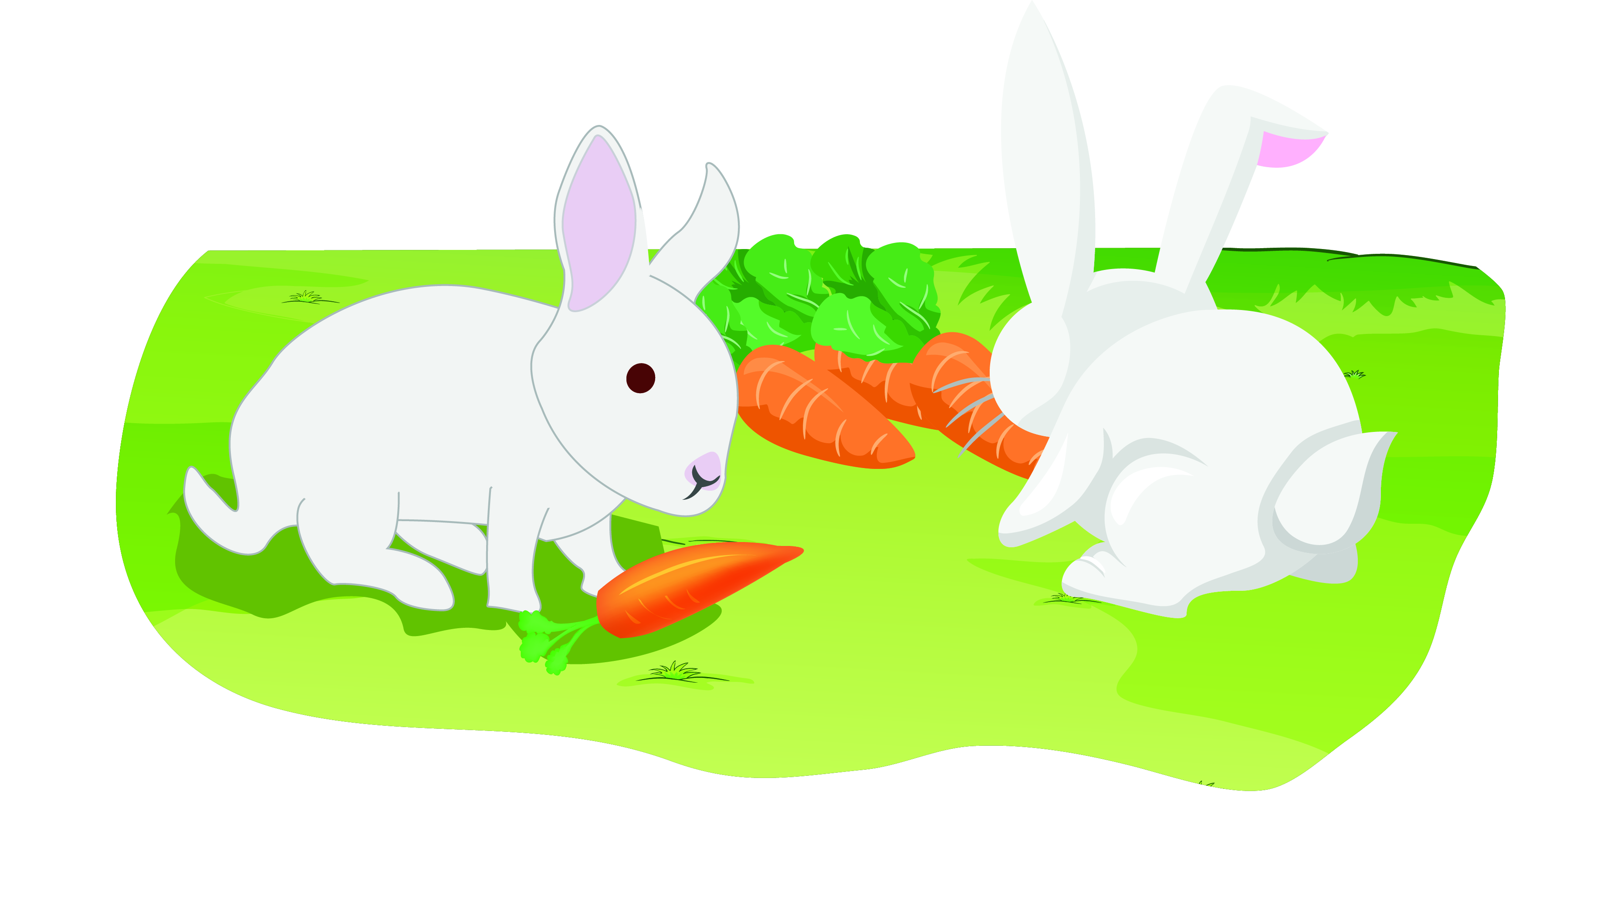
1. Latihan Meniru Gerakan Hewan
Hewan bergerak dan melakukan aktivitas.
Hewan dapat melakukan berbagai gerakan dan kita dapat menirukannya.
Misalnya, gerak hewan sedang makan.
Kelinci sedang makan wortel

Slide 12
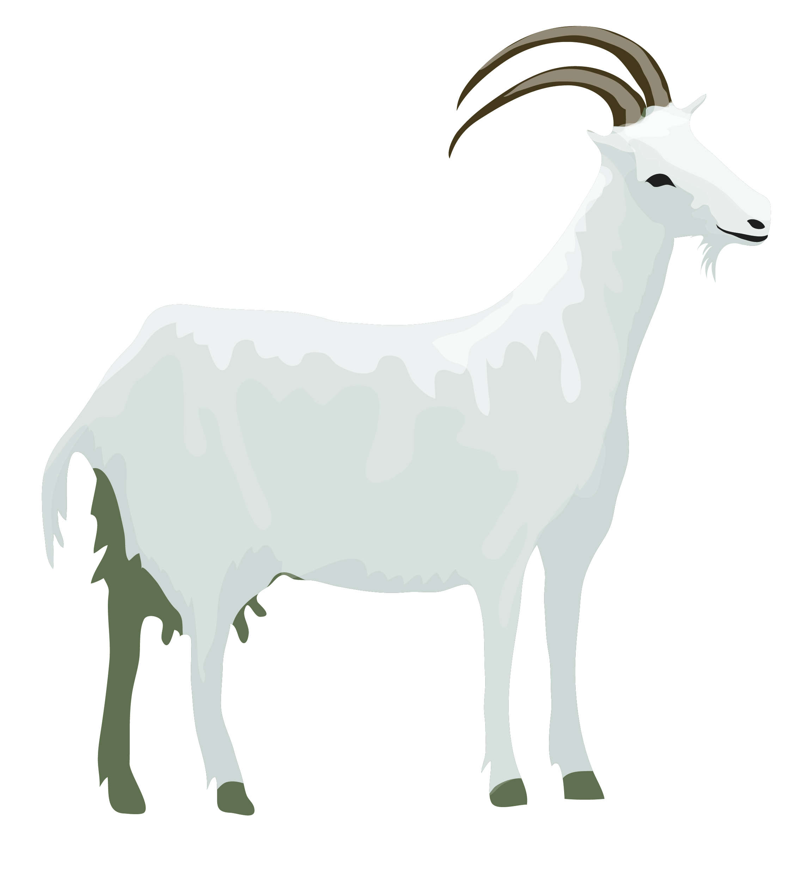
2. Latihan Bersuara seperti Suara Hewan atau Alam
Selain bergerak, hewan juga mengeluarkan suara dan kita dapat menirukan.
Misalnya, suara kambing mengembik.
Suara alam, misalnya suara gesekan dedaunan yang tertiup angin pada malam hari.

Slide 13
3. Latihan Berdialog sebagai Tokoh Hewan
Bermain peran bersama teman untuk menirukan gerak hewan dan bersuara seperti hewan dan alam.
Saat berdialog, dapat menirukan suara hewan atau suara alam yang sesuai.

